Slide 1
Sort Algorithms
1.Selection Sort 2.Bubble Sort 3.Insertion Sort 4.Merge Sort 5.Quick Sort

Slide 2
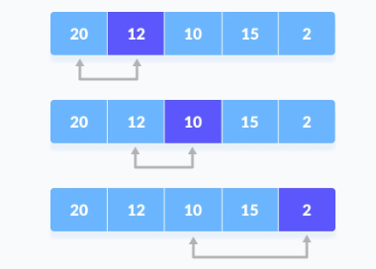
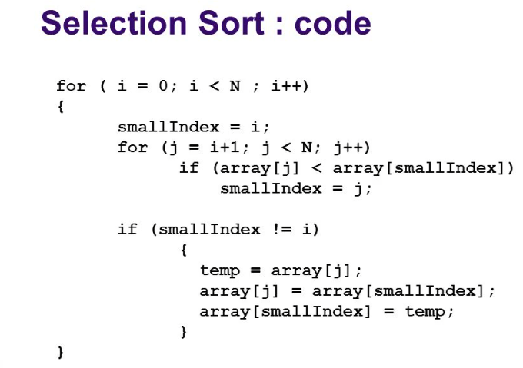
Selection sort:
Selection Search alqoritmi çeşidlənməmiş hissədən minimum elementi təkrar-təkrar taparaq və onu 1 index geriye qoymaqla massivi çeşidləyir. Alqoritm verilmiş massivdə iki alt array saxlayır.
1) Artıq sort olmus alt array.
2) Sort olmamis qalan alt array.
Selection Search hər iterasiyasında sort olmamis alt arrayinden minimum element seçilir və sort olmus alt arraya köçürülür.

Slide 3
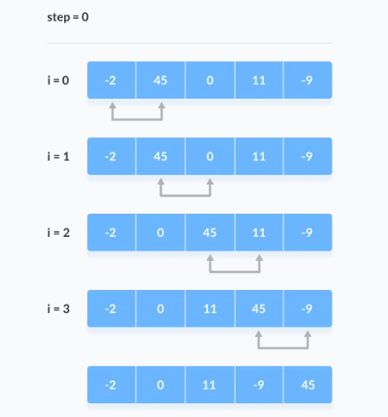
Bubble Sort :
Bubble sort iki bitişik elementi müqayisə edən və nəzərdə tutulan qaydada olmayana qədər onları dəyişdirən çeşidləmə alqoritmidir. Suda səthə qalxan hava qabarcıklarının hərəkəti kimi, massivin hər bir elementi hər təkrarlamada sona doğru hərəkət edir. Buna görə də, bubble sort adlanır.

Slide 4
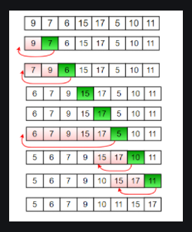
Insertion Sort :
Bir kart oyununda əlimizdəki kartları çeşidlədiyimiz kimi, daxil etmə çeşidi də eyni şəkildə işləyir. İlk kartın artıq sort oldugunu güman edirik, biz sort olmamis kartı seçirik. Sort olmamis kart əlindəki kartdan böyükdürsə, sağa, əks halda sola yerləşdirilir. Eyni şəkildə digər sort olmamis kartlar da götürülərək öz yerinə qoyulur.

Slide 5
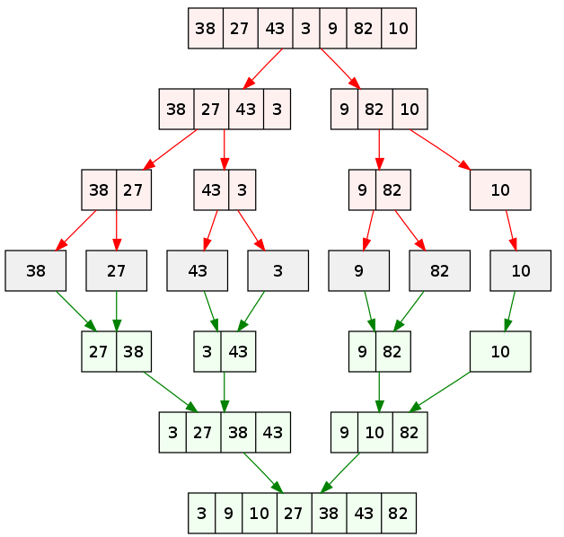
Merge Sort
Merge sort , umumi arrayi 2 heddli hisseler qalana qeder yariya bolur. Sonra alinan 2 heddli hisselerin icindeki heddleri muqayise edib kicik olani sola , boyuk olani saga atir. Sonra bu heddlerden 2li hisseler yaradir , ve bu hisseleri de cut cut birlestirir.Alinan son 2 hissenden sort olunmus yekun arrayi alir

Slide 6
Quick Sort
En sagdaki hedd secilir. Daha sonra ilk hedden baslayaraq butun heddler , secilmis heddle muqayise olunur. Eger eded secilmisden boyukdurse , oldugu indexde qalir , eger kicikdirse , en soldaki boyuk hedle yeri deyistirilir. Bu proses secilmis hedd yerini deyisene qeder davam edir. Sonraki dovrlerde yeni secilmis hedd yene en sagdaki hedd olur ve proses array sort olana qeder davam edir.

